Slide 1
Métodos Cuantitativos II Clase 8
Sebastián Muñoz Tapia
Mail: semunoz@uahurtado.cl

Slide 2
Tabla de contenidos
01
02
Repaso
Importación/Exportación Bases de datos
03
04
tydiverse
Ejercicio Casa

Slide 3
01
Repaso

Slide 4
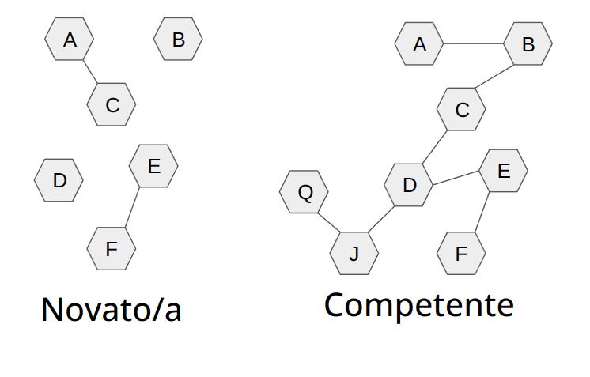
De persona novata a experta
metadocencia.org
Notes:
Las personas competentes tienen los conceptos más claros y más conexiones entre ellos, pero les puede tomar varios pasos para pasar de lo que saben a lo que necesitan.

Slide 5
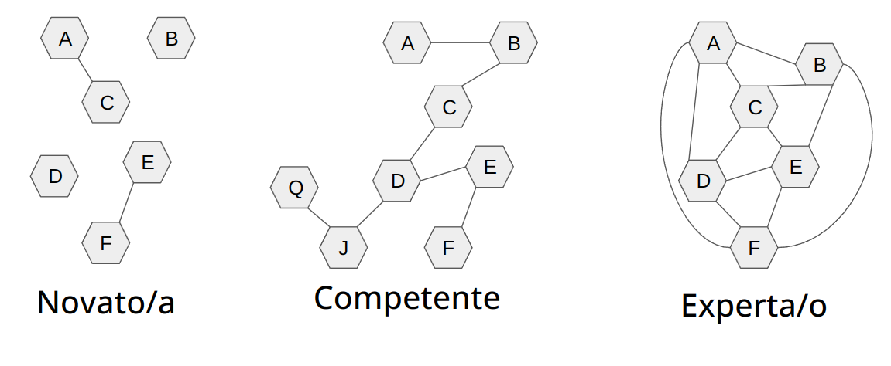
De persona novata a experta
Notes:
Las personas expertas tienen muchas más conexiones, por lo que su camino es más corto, de hecho, tan corto que a menudo pueden saltar de principio a fin en un solo paso. Esto también es lo que lleva al punto ciego del/de la experto/a: no pueden explicar su razonamiento porque no hay ninguno.
La diferencia más grande está en qué tan completo es el modelo mental y que tan conectados están los conceptos.

Slide 6



Slide 7


Slide 8
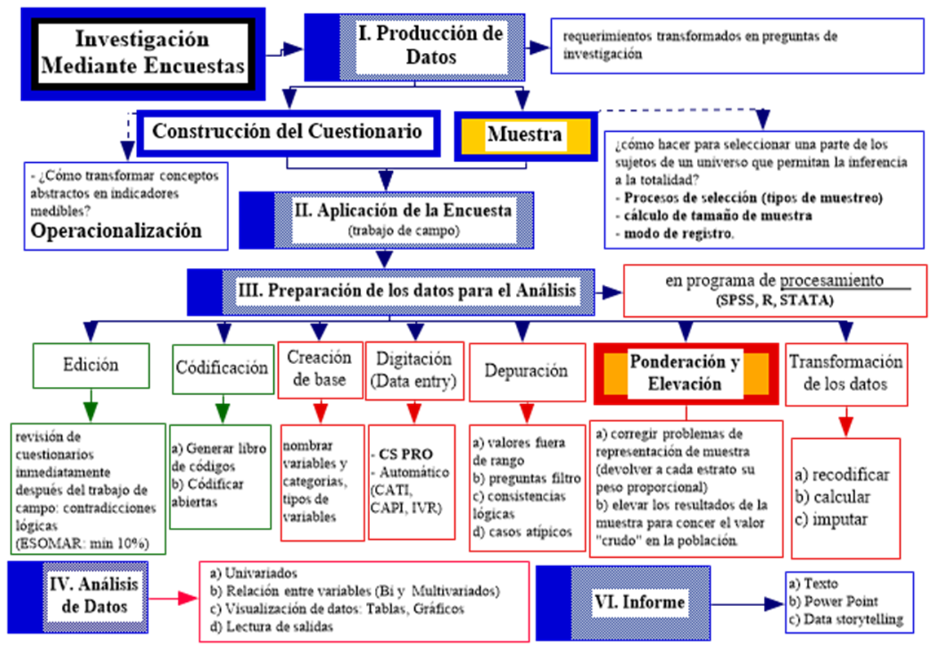

Slide 9
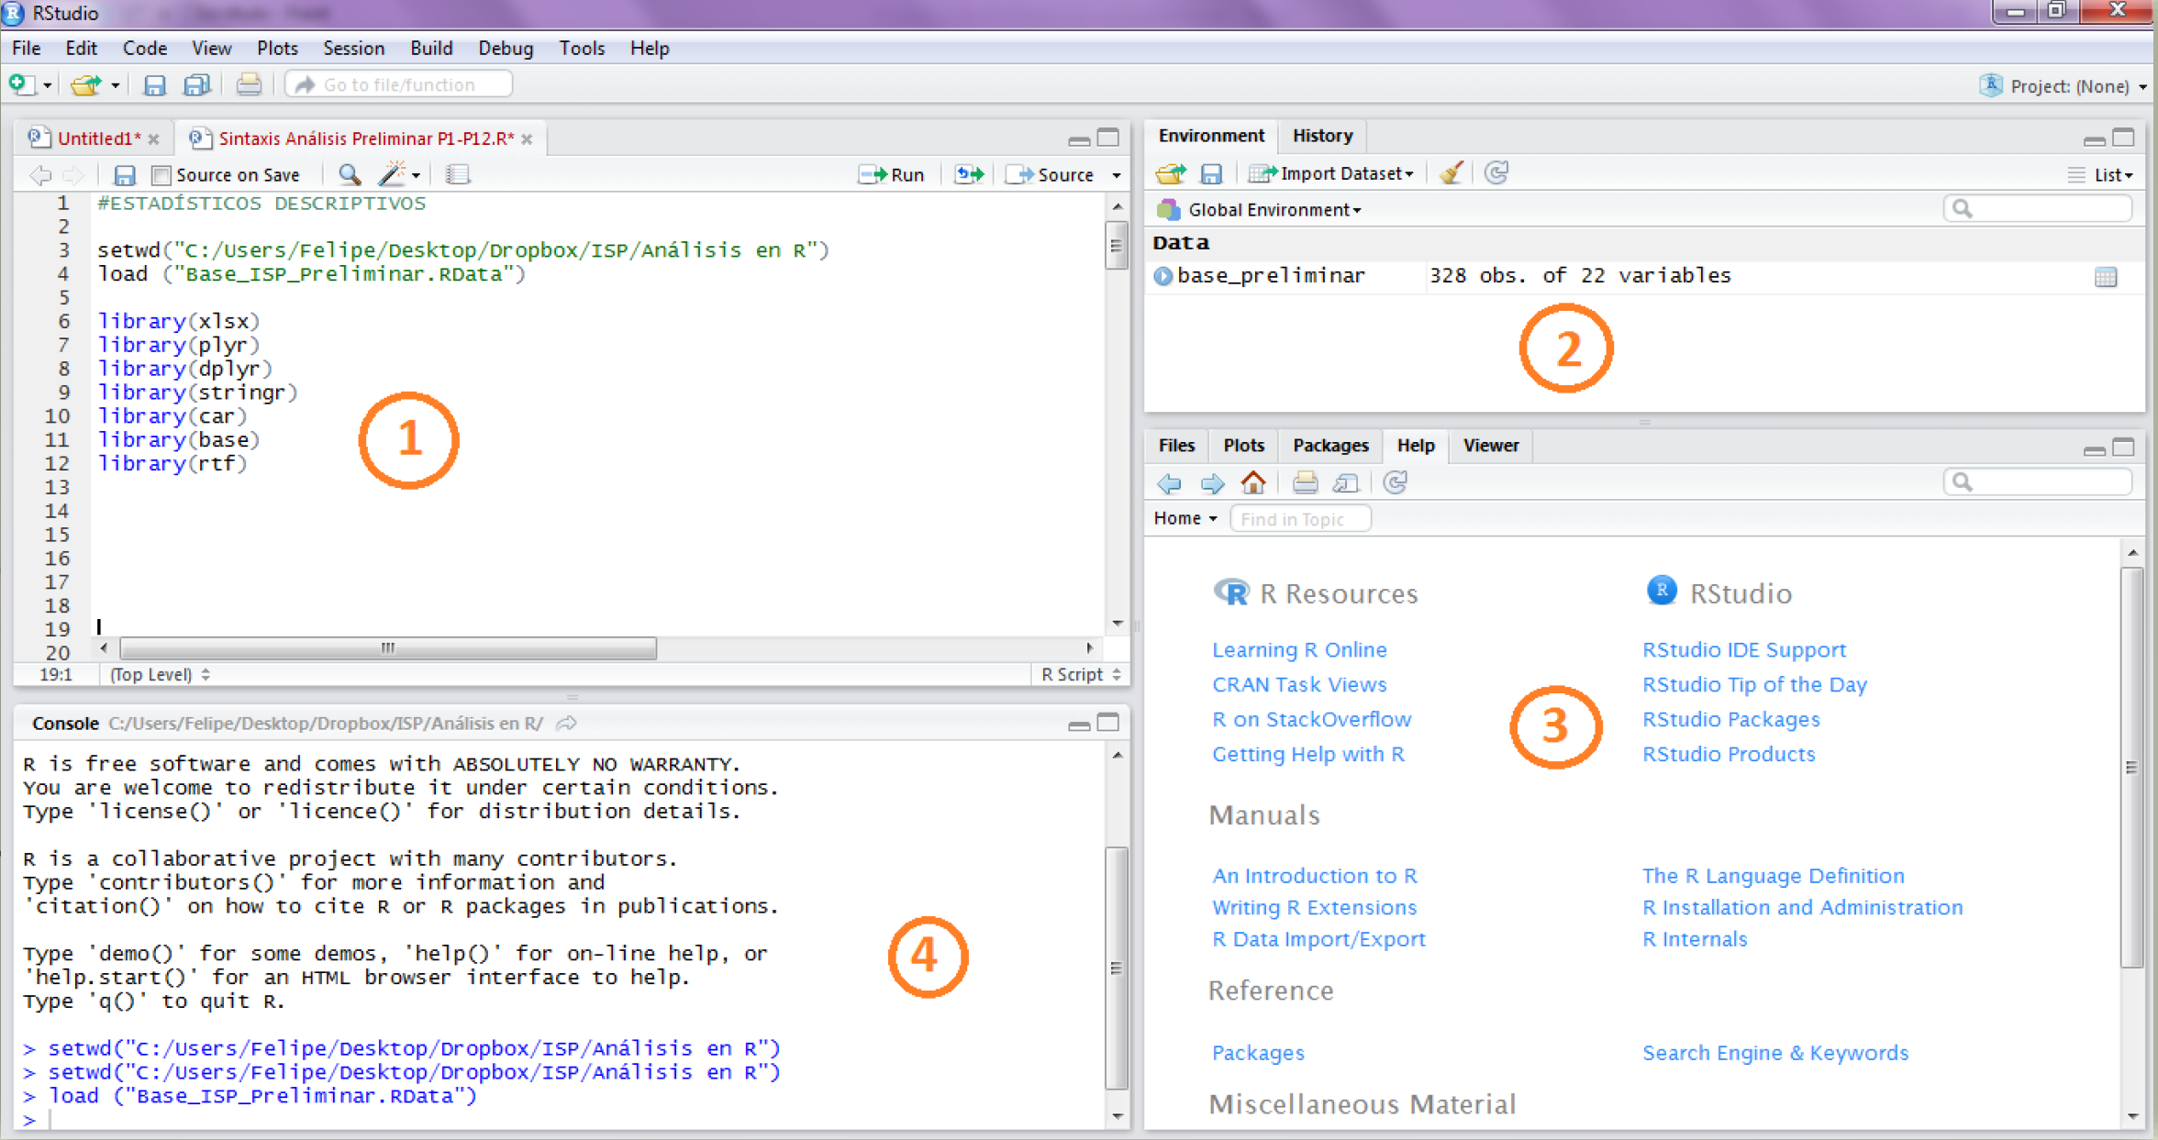
Ventana (1): Editor de Sintaxis
Ventana (2): “Entorno de Trabajo”
Ventana (3): Sub-pestañas; Files (Historial de archivos), plots (Gráficos), packages (Paquetes), help (ayuda)
Ventana (4): Visualizador de resultados.

Slide 10
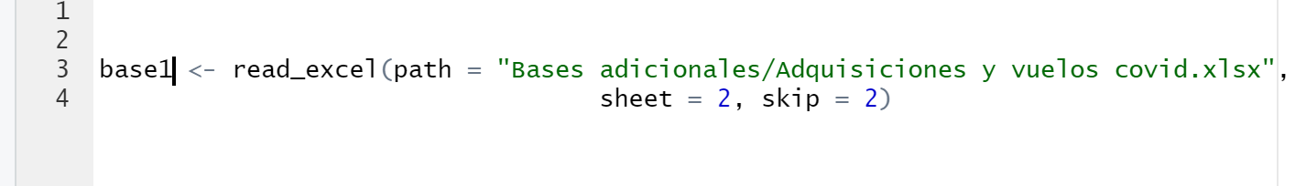
Lógica y estructura de un comando
Asignador
Conjunto de datos
Objeto
Función
Argumentos
A objeto le asigno el resultado de una acción/proceso (función) …
que se ejecutó sobre un conjunto de datos…
considerando una serie de configuraciones (argumentos: especificaciones de la función)
En este caso: leer una base de Excel en la pestaña dos desde la segunda fila; y asignarlo a la base1

Slide 11
Tipos de objetos → Vector
Almacenamiento contiguo (filas o columnas), tienen una dimensión
Puede almacenar información numérica, caracteres, valores lógicos (TRUE or FALSE)
Ejemplo:
(1, 2, 4, 78, 42, 3, 65)
(“casa”, “auto”, “bus”, “bicicleta”)
(TRUE, FALSE, FALSE, TRUE)

Slide 12
Tipos de objetos → Factor
Se trata de un vector que puede almacenar dos capas de información (tiene dos dimensiones): números y letras.
Es útil para variables nominales (como género) u ordinales (muy satisfecho, satisfecho, poco satisfecho, muy insatisfecho)
genero <- (1, 2, 2, 2, 1, 1)
factor(genero, labels = c(“masculino", “femenino" )

Slide 13
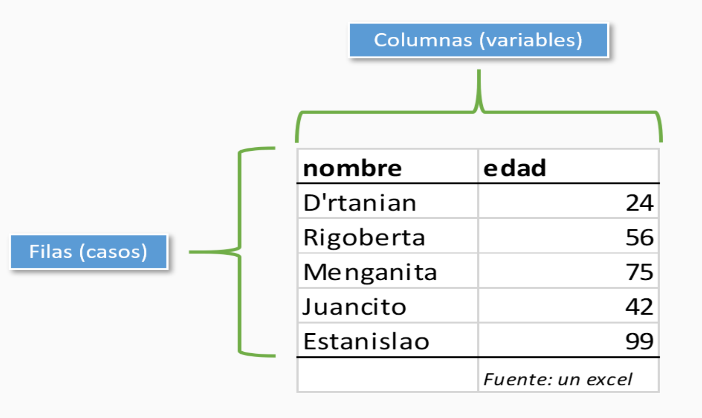
Tipos de objetos → Bases de datos (Data Frame)
El elemento data.frame es lo que conocemos como una base de datos: Filas (casos) y columnas (variables) relacionadas entre sí:

Slide 14
Paquetes
Podemos descargarlos e instalarlos con el siguiente comando:
install.packages("nombre_del_paquete")
Sólo es necesario instalar el paquete una vez por computadora. Se descargarán de la pagina de CRAN los archivos correspondientes, ubicándose en el directorio donde hayamos instalado el programa
Una vez instalado el paquete, cada vez que abramos una nueva sesión de R y querramos utilizar el mismo debemos cargarlo al ambiente de trabajo mediante la siguiente función:
library(nombre_del_paquete)

Slide 15
install.packages(“openxlsx")
Para abrir archivos excel
install.packages(“tidyverse")
Conjunto de paquetes para limpiar, ordenar, recodificar y graficar datos
con comillas
abrir librerías (cada inicio de sesión)
library(openxlsx)
library(tidyverse)
Opción de pacman:
pacman::p_load(tidyverse, openxlsx, readxl,readr,janitor, forcats, writexl, DataExplorer, datos, knitr, gt, summarytools, ggthemes, hrbrthemes)

Slide 16

Los proyectos
¿Cómo garantizar que la ruta para importar bases de datos al ambiente de R y para exportar resultados pueda funcionar si muevo mis carpetas o las comparto?
read.csv("C:\Users\Guido\Investigación\Bases_COvid\Base Covid19.csv")
dir.create("C:\Users\Guido\Investigación\Resultados")
setwd("C:\Users\Guido\Cursos\Diplomatura UNSAM\")

Slide 17
Importación
A la hora de importar una base de datos nos podemos llegar a enfrentar a distintos tipos de archivos. En R contamos con distintos paquetes y funciones según el tipo de extensión del archivo:
Comma Separated Values
Tipo de archivo | Paquete | Extension | Funciones
Texto Plano | readr | .csv | read_csv()
Texto Plano | readr | .txt | read_txt()
Texto Plano | readr | .tsv | read_tsv()
Extension de R | RBase | .RDS | readRDS()
Extension de R | RBase | .RDATA | open()
Otros Softwares | haven | .dta | read_dta()
Otros Softwares | haven | .sav | read_spss()
Excel | openxlsx | .xlsx | read.xlsx()
Excel | readxl | .xls | read_excel()
STATA

Slide 18
Importación de resultados
Por lo general, cada paquete que presenta funciones para importar bases de dato, tiene como complemento una función para exportar (guardar en el disco de nuestra PC) un objeto con la misma extensión.
Ejemplos:
el paquete openxlsx tiene una función denominada write.xlsx() que nos permite exportar un dataframe creando un archivo .xslx
En RBase la función saveRDS() nos permite exportar archivos de extensión .RDS (son menos pesados para trabajarlos luego desde R)
En general estas funciones tienen un primer parametro para especificar el objeto a exportar, y un segundo para especificar la ruta y el nombre de archivo a crear ()
write.xlsx(x = objeto_resultados,file = "Resultados/cuadro1.xlsx")
saveRDS(object = objeto_resultados,file = "Resultados/base_nueva.RDS")

Slide 19
Lenguaje R
variable1 <- c(1:3)
variable2 <- c(“juan", “pedro", “ale")
base <- data.frame(variable1, variable2)
Otras funciones:
class(nuevo_objeto): observar tipo de objeto
sum (): sumatoria de valores al interior de objeto
NA [sin comillas]: valores perdidos
ls (): lista los objetos del entorno
rm (): borra objetos específicos del entorno
rm (list =ls ()): borra todos los objetos del entorno

Slide 20
Una las funciones con su explicación para explorar data.frame
dim(base)
summary(base)
names(base)
unique(base$variable)
table(base$variable)
base_sample <- sample_n(tbl = base_a_samplear, size = cantidad_de_casos)
frecuencias de variable en particular
nombre de columnas
conjunto resumen de estadísticos
categorías de variable en particular
muestra aleatoria simple de n casos
cantidad de filas y columnas)

Slide 21
Para que sirve el $ cuando estoy con una base de datos
base$variable
class(base$variable)
table(base$variable)
mean(base$variable)
Observar el tipo de variable específica en un data.frame (si es “numeric”, “character“, “factor”)
Entrega valor de columna/variable entera
Realizar una media en variable específica del data.frame
Realizar una tabla de una variable específica del data.frame

Slide 22
magrittr
Con EL PIPE
base_covid$sexo %>%
table()
--
.
F M NR
93963 86742 1975
Sin EL PIPE:
table(base_covid$sexo)
--
F M NR
93963 86742 1975

Slide 23
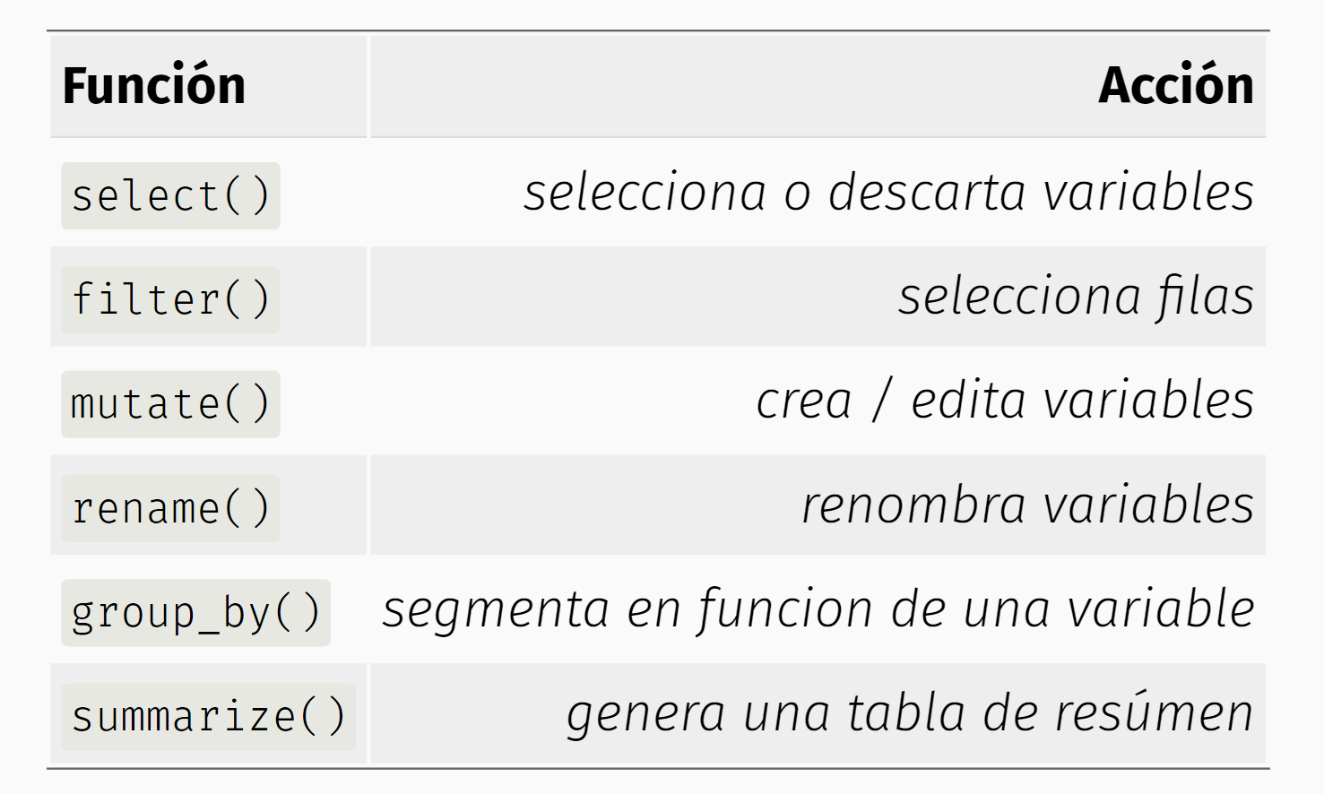
dplyr

Slide 24
Análisis de datos cualitativos

Slide 25
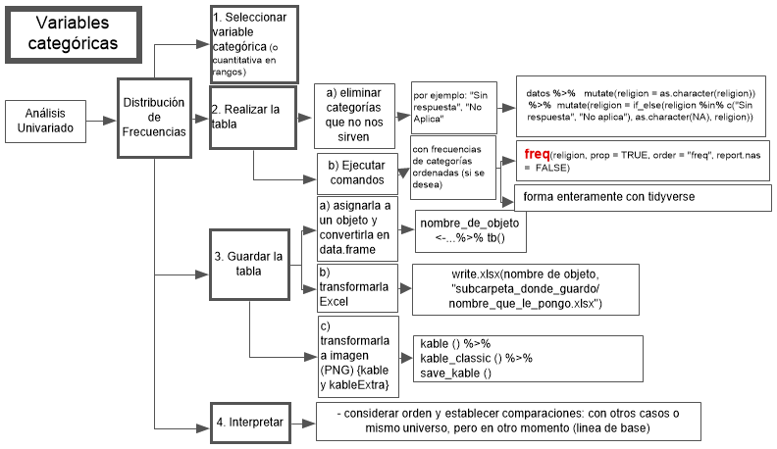
Distribución de frecuencias

Slide 26
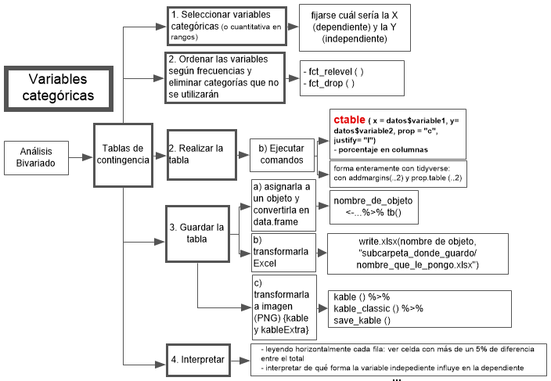
Tablas de contingencia

Slide 27

diseñando información
Notes:
Dear Data,
http://www.dear-data.com/theproject/

Slide 28
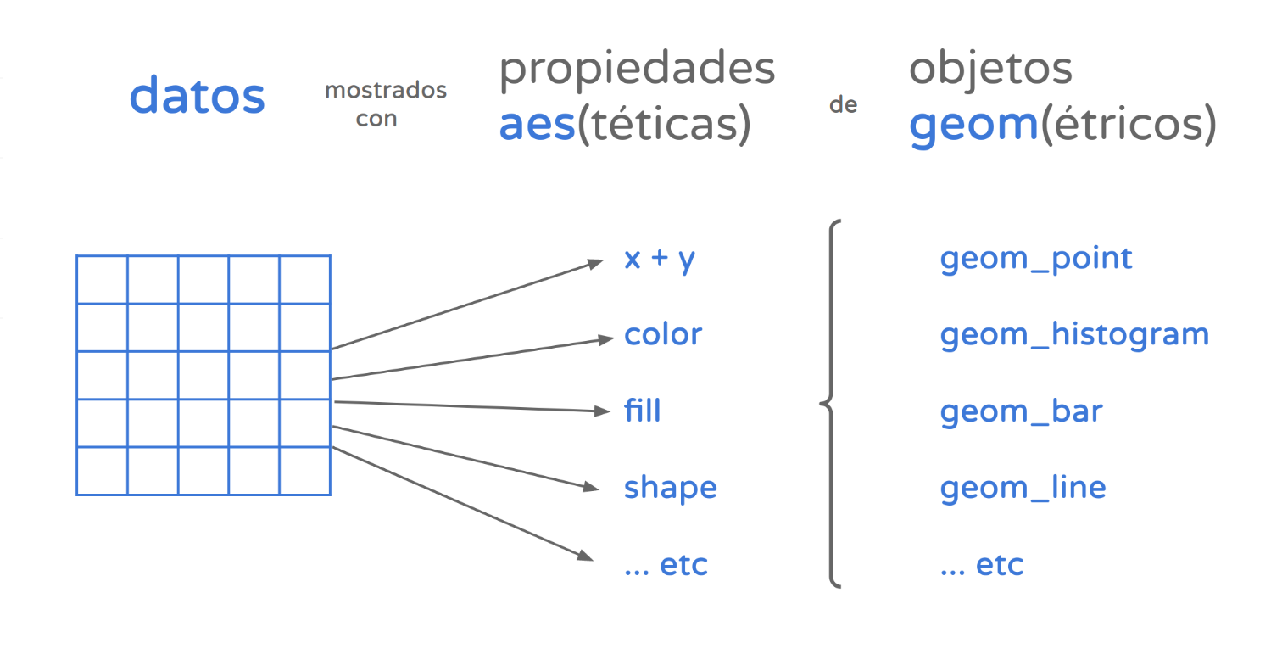
ggplot2
¿Cómo funciona esto en la práctica?
El caso de uso más simple de ggplot consiste en:
una llamada a la función ggplot(), pasándole un dataset y una “asignación de atributos estéticos” (aesthetic mapping en inglés) usando aes()
al menos una capa “geom”, que define el recurso gráfico que mostrará los datos; por ejemplo geom_line() para dibujar líneas o geom_point() para dibujar puntos.

Slide 29
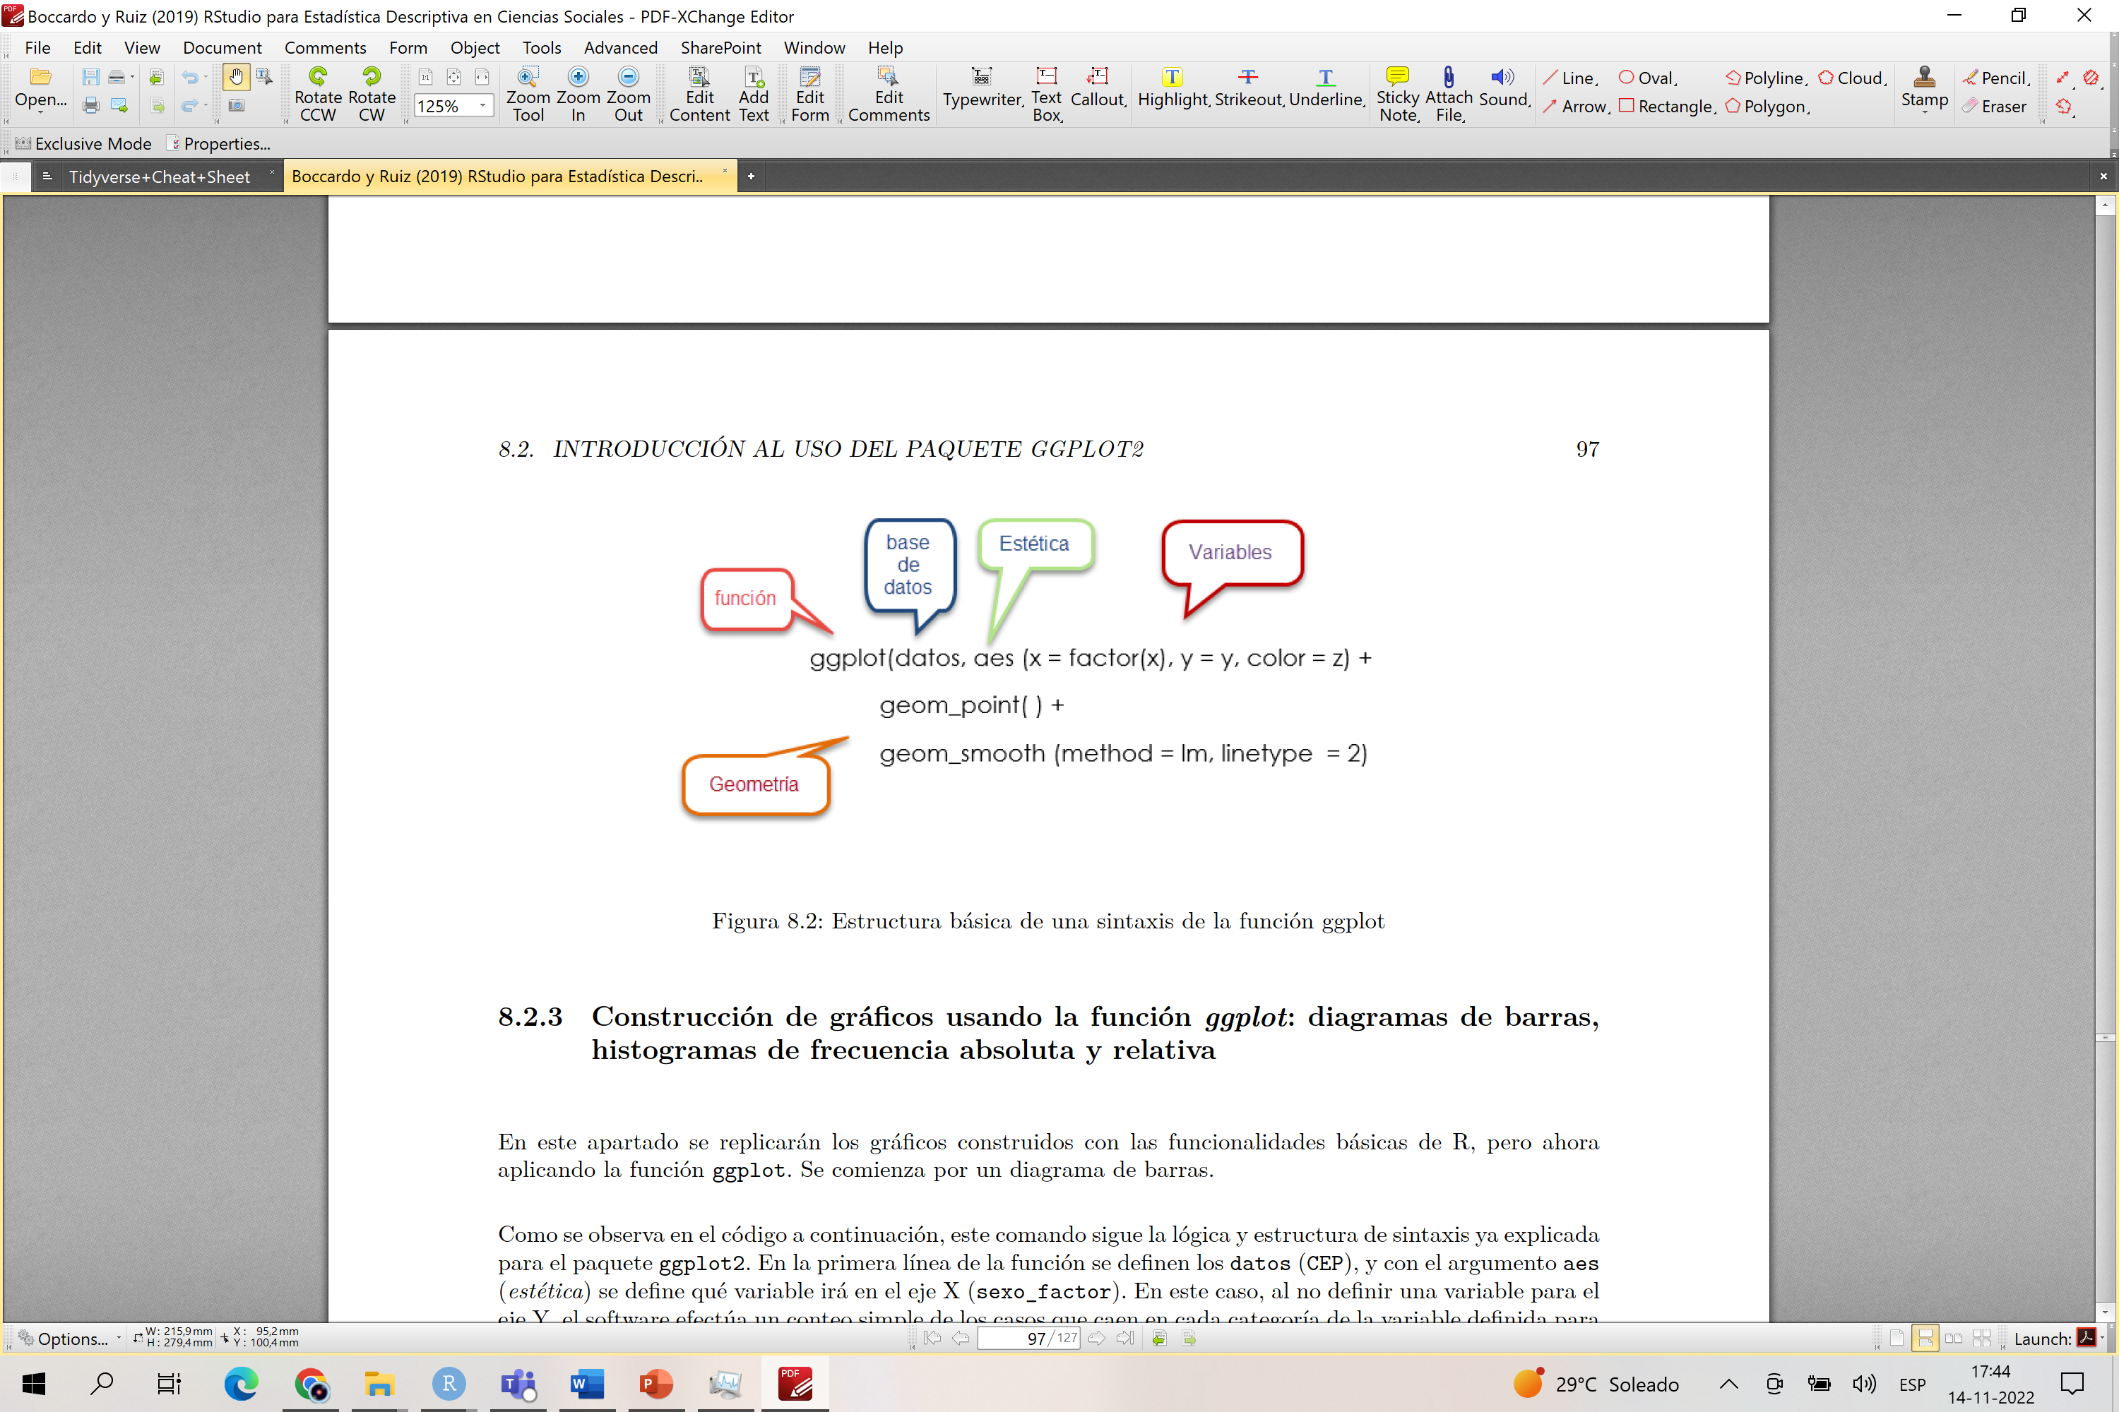
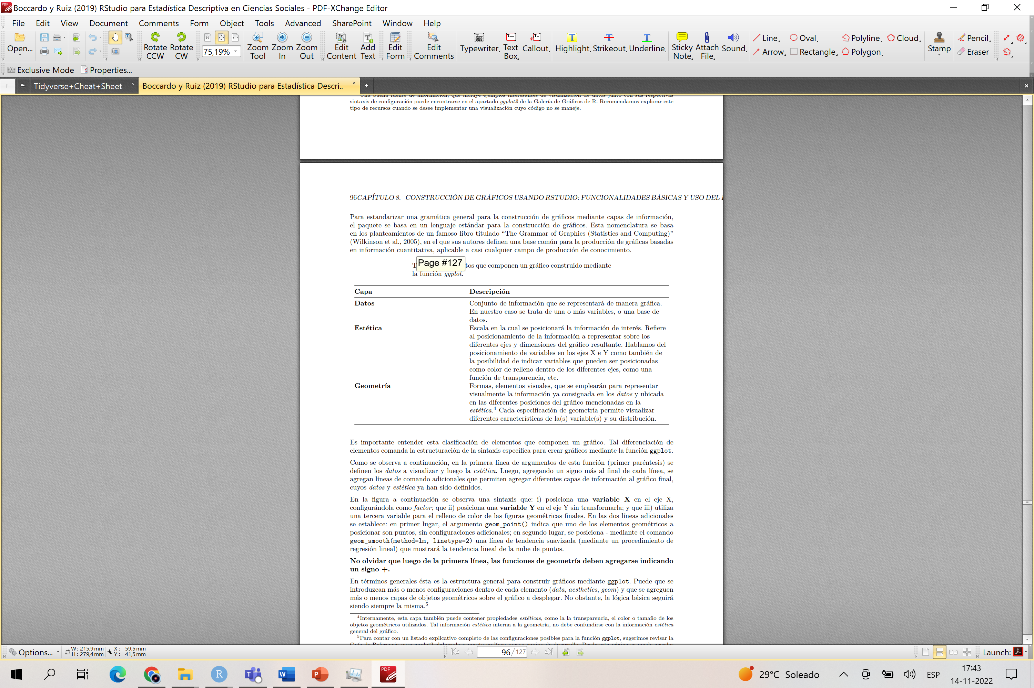

Slide 30
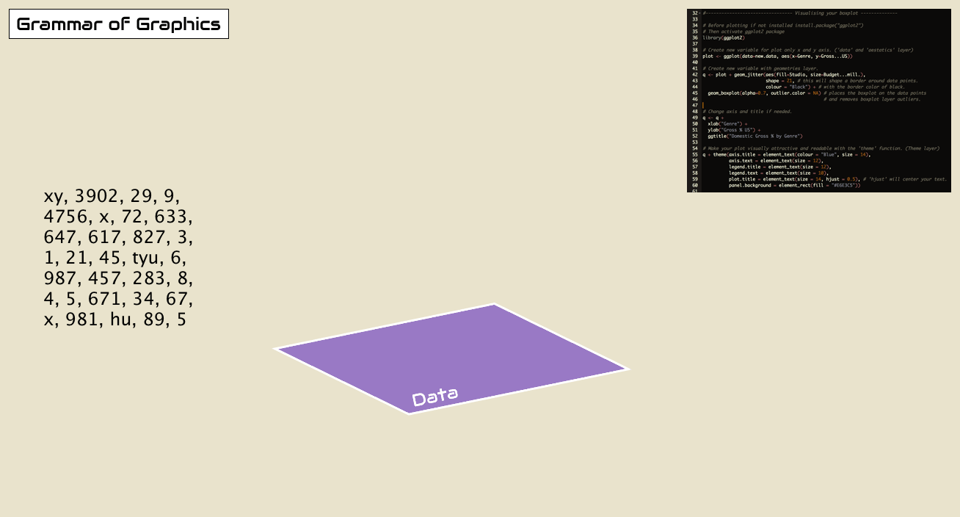
siguiente paso: ¡manos a la obra!

Slide 31
Pruebas de hipótesis
Herramientas utilizadas en la investigación científica y la toma de decisiones para determinar si una afirmación sobre una población es estadísticamente significativa.
Se basan en la comparación de los datos observados con los que se esperarían si la afirmación fuese verdadera.
Pasos:
Formulación de la hipótesis nula (H0) y la hipótesis alternativa (Ha).
Selección del nivel de significancia, que determina la probabilidad de cometer un error de tipo I (rechazar H0 cuando es verdadera):
el p-value (en Ciencias Sociales se utiliza en general un 95%)
Selección de la prueba estadística apropiada y el cálculo del valor de la prueba
Comparación del valor de la prueba con un valor crítico o el intervalo de confianza para determinar si se rechaza o no la hipótesis nula.

Slide 32
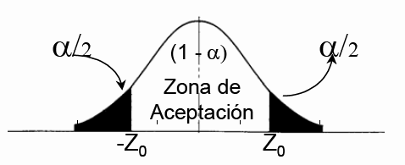
P-Value
Pregunta:
¿Hay relación entre raza y orientación política?
H nula: no existe relación entre raza y política
H alternativa: si existe relación entre raza y política
Prueba de hipótesis:
Se observa si el p-valor es inferior o no a 0,05
Si es inferior a ese valor se puede decir con un 95% de confianza que se rechaza la hipotesis nula y se acepta la hipótesis alternativa

Slide 33
Chi cuadrado
Prueba estadística utilizada para determinar si hay una asociación significativa entre dos variables categóricas.
Compara si hay diferencia significativa entre distribución observada y distribución esperada bajo un modelo de independencia.
El proceso implica los siguientes pasos:
Formular la hipótesis nula [no hay relación] y la hipótesis alternativa [si hay relación]
Construir una tabla de contingencia: frecuencias observadas para cada combinación de categorías de las dos variables.
Calcular el estadístico de prueba de chi cuadrado a partir de la tabla de contingencia
Comparar el valor de la prueba con un valor crítico de chi cuadrado o calcular el p-valor para determinar si se rechaza o no la hipótesis nula.

Slide 34
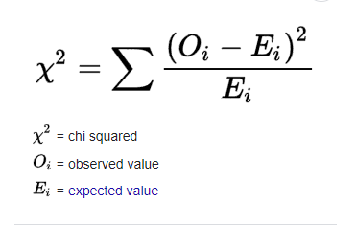
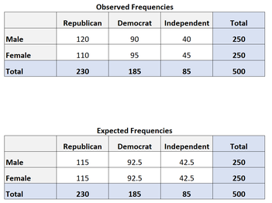
Frecuencias esperadas y observadas
Frecuencias esperadas: número de observaciones que se esperarían en cada categoría o grupo si no hubiera una relación entre las variables
230*250/500

Slide 35
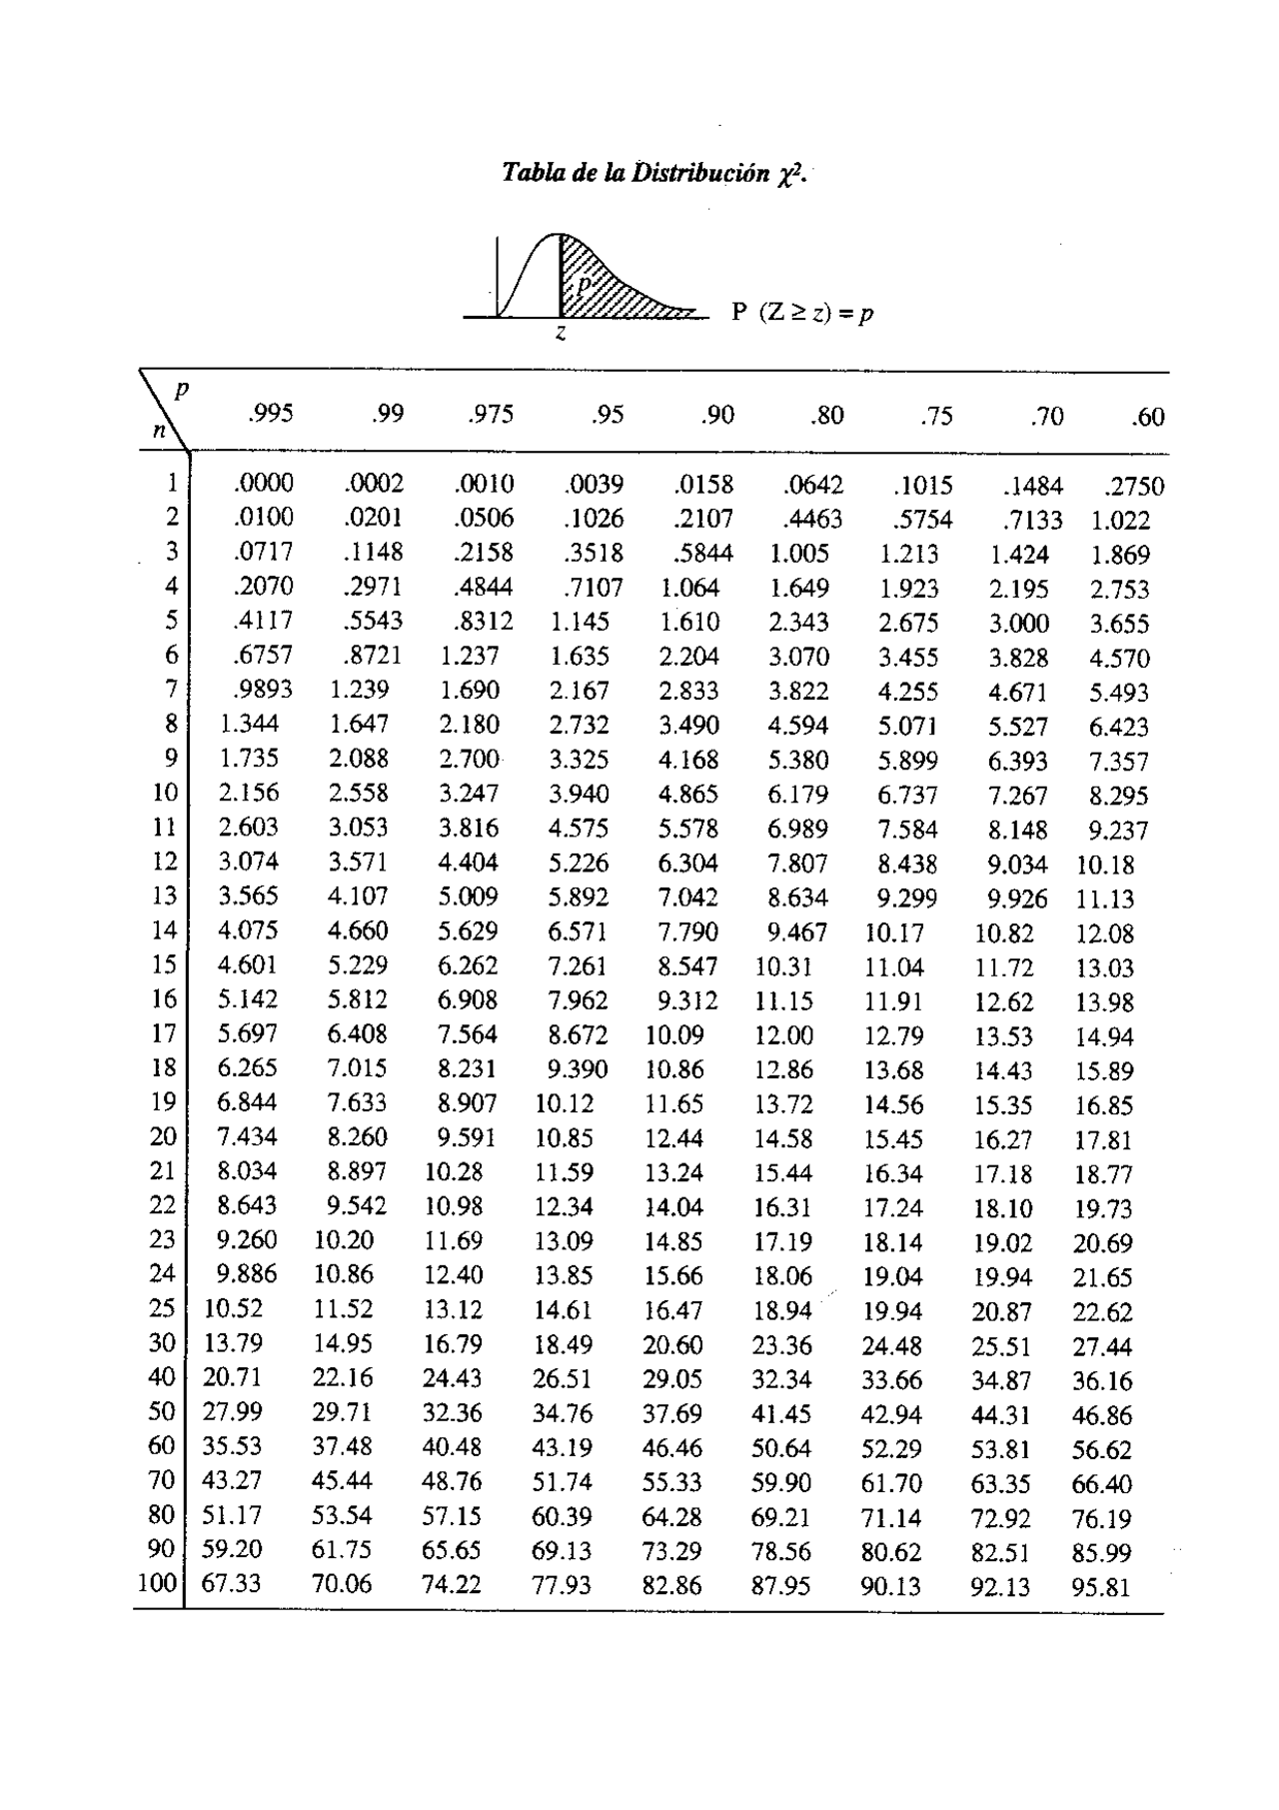
Distribución Chi cuadrado
veo el resultado
veo mi n: número de casos
veo mi nivel de confianza
el cruce un valor que debe ser superior al que me dio en mi resultado
si es así es significativo

Slide 36
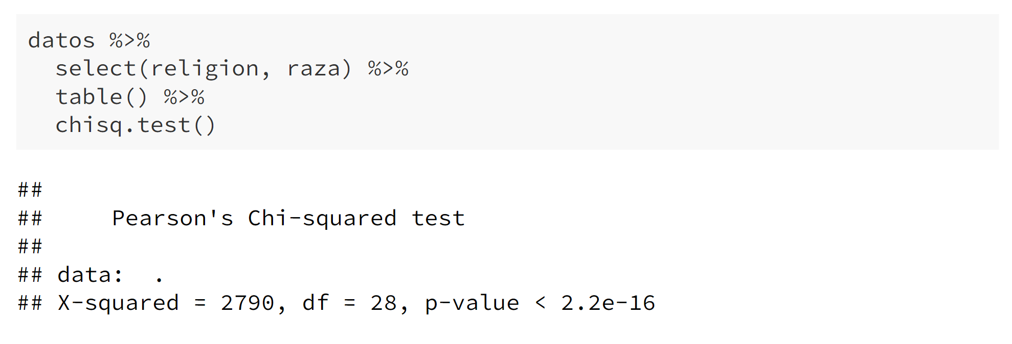

Slide 37
Test de Fisher
Prueba estadística no paramétrica utilizada para evaluar la independencia entre dos variables categóricas.
Similar al chi-cuadrado, pero se utiliza cuando los tamaños de muestra son pequeños o cuando algunas celdas de la tabla de contingencia tienen valores esperados muy pequeños.
Se aplica cuando se tienen dos variables categóricas y se desea determinar si hay una asociación significativa entre ellas.

